Slide 1
第六章 隐藏面的消除

Slide 2
第六章 隐藏面的消除
重 点：掌握三维物体的消隐算法
难 点：理解隐藏面消隐的算法思想并且用程序进行算法的实现。
6.1 基本概念
6.2 提高消隐算法效率的常见方法
6.3 画家算法
6.4 Z缓冲器算法
6.5 扫描线Z缓冲器算法
6.6 扫描线Z缓冲器算法
6.7 区域子分算法
6.8 光线投射算法

Slide 3
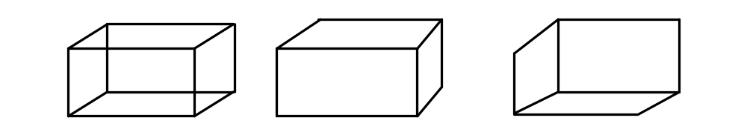
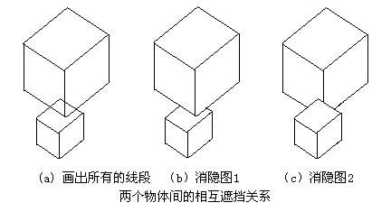

Need for hidden surfaces
长方体线框投影图的二义性

Slide 4
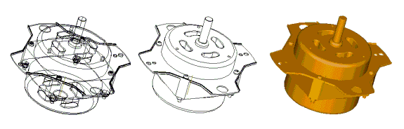
图1线框图 图2 消隐图 图3真实感图形
要画出确定的、立体感很强的三维图形，就必须将那些被不透明的面
（或物体）所遮挡的线段（或面）移去，这就是隐藏线或隐藏面的消隐处理。

Slide 5
消隐的算法分类
按消隐对象将三维物体消隐分为两类:
(1) 线消隐 （Hidden-line）
其消隐对象是物体上的边, 消除的是物体上不可见的边，用于线框图。
(2) 面消隐 （Hidden-surface）
其消隐对象是物体上的面, 消除的是物体上不可见的面，用于填色图。

Slide 6
Ivan Sutherland根据消隐空间的不同, 将消隐算法分为三类:
(1) 物体空间的消隐算法（Object space algorithms）
将场景中每一个面与其它每个面比较, 求出所有点、边、面的
遮挡关系。算法精度较高。如光线投射等。
(2) 图像空间的消隐算法（Image space algorithms）
对屏幕上每个像素进行判断, 决定哪个多边形在该像素可见。
如：Z－buffer、扫描线等。
(3) 物体空间和图像空间的消隐算法
在物体空间中预先计算面的可见性优先级, 再在图像空间中生成
消隐图。如：画家算法等。

Slide 7
方法一：以像素为循环核心
for(窗口内的每一个像素）
{
确定据视点最近的物体；
用该物体表面的颜色显示像素；
}

Slide 8
方法二：以物体为循环核心
for(场景中的每一个物体）
{
将该物体与场景中的其它物体进行比较，确定其表面的可见部分；
显示该物体表面的可见部分；
}

Slide 9
提高消隐算法效率的常见方法
利用连贯性
将透视投影转换成平行投影
包围盒技术
背面剔除
空间分割技术
物体分层表示

Slide 10
提高消隐算法效率的常用方法
利用连贯性
  物体的连贯性
  面的连贯性
  区域的连贯性
  扫描线的连贯性

Slide 11
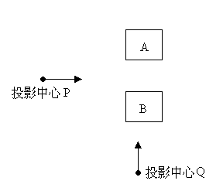
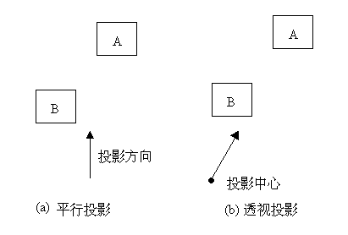
提高消隐算法效率的常用方法
将透视投影变换为平行投影
  消隐与投影方式有关 (消隐必须在投影之前完成)

Slide 12
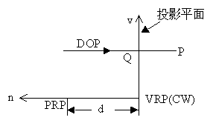
提高消隐算法效率的常用方法
  在平行投影方式下，物体遮挡关系的确定

Slide 13
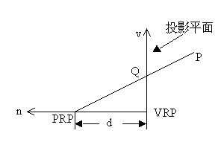
提高消隐算法效率的常用方法
  在透视投影方式下，物体遮挡关系的确定

Slide 14
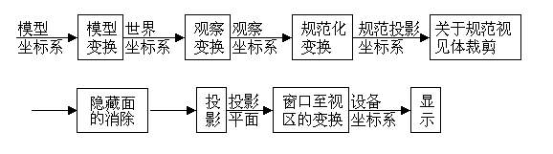
提高消隐算法效率的常用方法
  包含消隐的三维图形显示流程图

Slide 15
提高消隐算法效率的常用方法
包围盒技术
  包围盒--包围目标的简单形体
    包围
    简单
    常用的包围盒
      长方体
      球
      圆柱

Slide 16
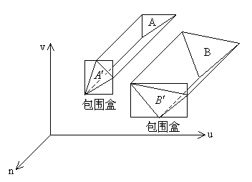
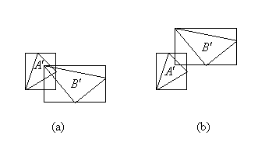
提高消隐算法效率的常用方法
  应用—避免盲目求交

Slide 17
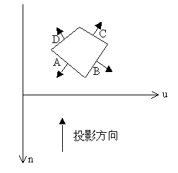
提高消隐算法效率的常用方法
背面剔除
  前向面与后向面（背面）
  背面是不可见的

Slide 18
提高消隐算法效率的常用方法
空间分割技术

Slide 19
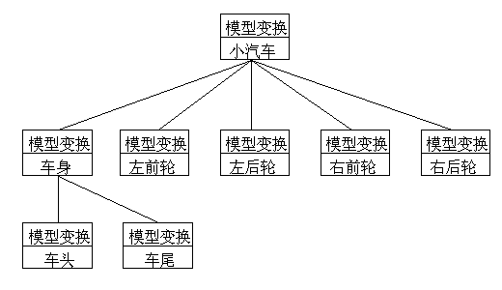
提高消隐算法效率的常用方法
物体的分层表示

Slide 20
画家算法
由来：画家的作画顺序暗示出所画物体之间的相互遮挡 关系

Slide 21
消隐的基本（核心）问题：排序
  整体排序：画家算法
  点排序：Z-Buffer算法、光线投射算法
  区间排序：扫描线算法
  区域排序：区域子分算法

Slide 22
排序
  一维空间（数轴）上点的排序

Slide 23
  二维平面上直线段的排序

Slide 24
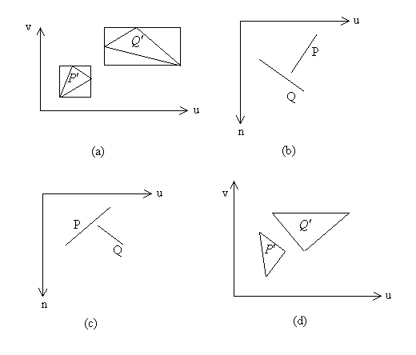
  三维空间中多边形的排序

Slide 25
画家算法的原理是：
先把屏幕置成背景色，再把物体的各个面按其离视点的
远近进行排序，离视点远者在表头，离视点近者在表尾，排
序结果存在一张深度优先级表中。
然后按照从表头到表尾的顺序逐个绘制各个面。由于后
显示的图形取代先显示的画面，而后显示的图形所代表的面
离视点更近，所以由远及近的绘制各面，就相当于消除隐藏面。
这与油画作家作画的过程类似，先画远景，再画中景，最
后画近景。由于这个原因，该算法习惯上称为画家算法或列表
优先算法。

Slide 26
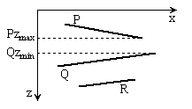

算法基本思路：
1）先将场景中的物体按其距观察点的远近进行排序，结果放在一张线性表中；
（线性表构造：距观察点远的称优先级低，放在表头；距观察点 近的称优先级高，
放在表尾。该表称为深度优先级表）
2）然后按照从表头到表尾的顺序逐个绘制物体。
关键：如何对场景中的物体按深度（远近）排序，建立深度优先级表？
一种针对多边形的排序算法如下：
假定在规范化投影坐标系uvn中,投影方向是n轴的负向，因而n坐标大距
观察者近。记 分别为多边形P的各个顶点n坐标的最小值和
最大值，算法步骤如下：

Slide 27
画家算法
画家消隐算法
{
对场景中的多边形按深度进行排序，
形成深度优先级表；
按从远到近的顺序显示多边形；
}
Step 1:将场景中所有多边形存入一个线性表（链表或数组），记为L;
Step 2: 如果L中仅有一个多边形，算法结束；否则根据每个多边形的 对它们预排
序。不妨假定多边形P落在表首，即 为最小。再记Q为L – {P}(表中其余
多边形）中任意一个；
Step 3: 判别P, Q之间的关系，有如下二种：
step 3.1: 对有的Q，有 , 则多边形的确距观察点最远，
它不可能遮挡别的多边形。令L = L – {P}, 返回step 2;
step 3.2: 存在某一个多边形Q，使 需进一步判别：
Notes:
http://www.lnnu.edu.cn/xdjyjx/tuxing/Chapter2/Artist/CG_Txt_2_213.htm

Slide 28
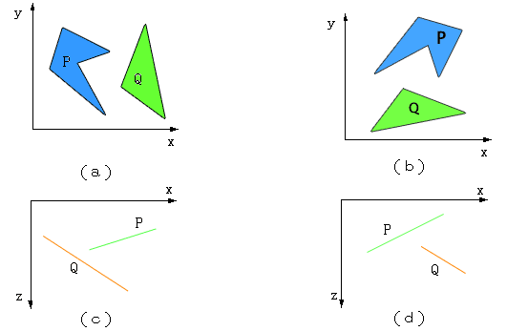
  step 3.2.1 若P,Q投影P’,Q’的包围盒不相交，则P,Q在表中的次序不重要，
  令L = L – {P}, 返回step 2;否则进行下一步。
  step 3.2.2 若P的所有顶点位于Q所在平面的不可见的一侧，则P,Q关系正
  确，令L = L – {P}, 返回step 2;否则进行下一步。
  step 3.2.3 若Q 的所有顶点位于P所在平面的可见的一侧，则P,Q关系正确，
  令L = L – {P}, 返回step 2;否则进行下一步。
  step 3.2.4 对P,Q投影P’,Q’求交，若P’,Q’不相交，则P,Q在表中的次序不重
  要，令L = L – {P}, 返回step 2;否则在它们所相交的区域中任取一
  点，计算 P,Q在该点的深度值，如果P的深度小，则P,Q关系正
  确，令L = L – {P}, 返回step 2;否则交换P,Q,返回step 3.
Notes:
http://www.lnnu.edu.cn/xdjyjx/tuxing/Chapter2/Artist/CG_Txt_2_213.htm

Slide 29
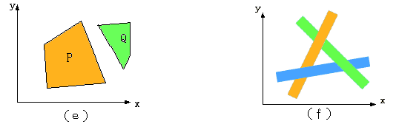

Slide 30
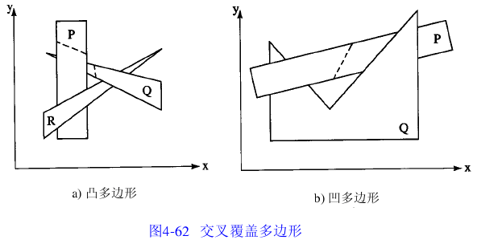
画家算法不能处理的情况：
多边形循环遮挡
多边形相互穿透
解决办法：沿多边形所在平面之间的交线循环地分割这些多
边形，直至最终可建立确定的优先级表。

Slide 31
深度与可见性
v
v_{max}
u
u_{max}
n

Slide 32
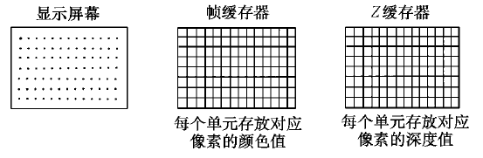
Z缓冲器算法（z-Buffer Algorithm）
由来：
帧缓冲器 – 保存各像素颜色值
z缓冲器 --保存各像素处物体深度值
z缓冲器中的单元与帧缓冲器中的单元一一对应
Requires two “buffers”

Slide 33
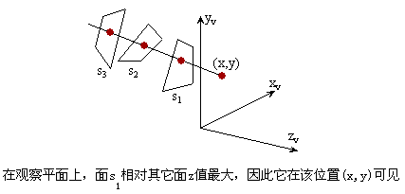
思路：
先将z缓冲器中个单元的初始值置为-1(规范视见体的最小n值）。
当要改变某个像素的颜色值时，首先检查当前多边形的深度值是否大于该像素
原来的深度值（保存在该像素所对应的Z缓冲器的单元中）；
如果大于，说明当前多边形更靠近观察点，用它的颜色替换像素原来的颜
色；
2) 否则说明在当前像素处，当前多边形被前面所绘制的多边形遮挡了，是不
可见的，像素的颜色值不改变。

Slide 34
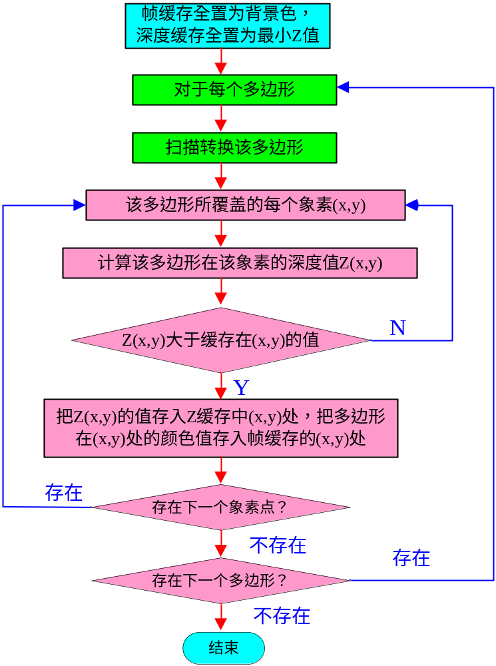

Slide 35
计算过程
vmax
umax

Slide 36
算法描述：
for ( v= 0;v<vmax;v++)
for (u= 0; u<umax; u++)
{
将帧缓冲器的第(u,v)单元置为背景色；
将Z缓冲器的第(u,v)单元置为-1(可见的最小深度值) }
for (每个多边形）
{
求出多边形在投影平面上的投影与当前扫描线的相交区间；
for （多边形在投影平面上的投影区域内的每个像素(u,v) ）
{ 计算多边形在当前像素(u,v)处的深度值d； }
if (d > Z缓冲器的第(u,v)单元的值）
{ 置帧缓冲器的第(u,v)单元值为当前多边形颜色；
置Z缓冲器的第(u,v)单元值为d; }
}

Slide 37
z-Buffer Algorithm 优缺点：
Z缓冲器算法是所有图像空间算法中最简单的一种隐藏面消除算法。它在象素级上以近物取代远物，与形体在屏幕上的出现顺序无关。
Notes:
优点:
简单，特别适合于用硬件实现。
易处理任意复杂的画面（空间多边形的相贯与交叉重叠等）、隐藏面以及显示复杂曲面之间的交线。
由于显示器的图像空间大小是固定不变的，故该算法的计算量最多随画面的复杂性呈线性增长。
由于画面元素（多边形等）可按任意次序写入帧缓存器和 Z向深度缓存器，故无需按深度优先级排序各有界表面，因此该算法可节省深度的排序时间。
缺点：
占用大量的存储单元来保存每一点的深度数据。
它在处理斜直线的阶梯效应、透明与半透明效果等问题时存在较大的困难。

Slide 38
优点
  算法简单、稳定
  便于硬件加速
  不需要整个场景的几何数据
缺点
  需要Z缓冲器 改进：扫描线Z缓冲器算法
  计算复杂度大 改进：区域子分算法
需要计算的像素深度值次数
=多边形个数*多边形平均占据的像素个数

Slide 39
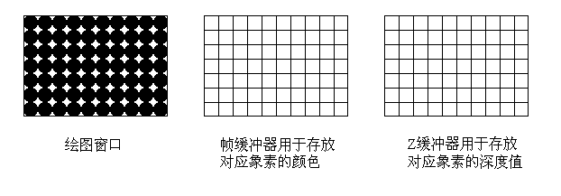
扫描线Z缓冲器算法
改进之一：将窗口分割成扫描线

Slide 40
扫描线Z缓冲器消隐算法
{ for(v=0; v < vmax; v++) //初始化
{ for(u=0; u<umax; u++)
{ 置Z缓冲器的第u个单元的深度值为-1（最小的深度值）;
置帧缓冲器的第(u,v)单元的颜色值为背景色；
}
for(每一个多边形）
{ 求出多边形在投影平面上的投影与当前扫描线的相交区间；
for(该区间内的每一个像素）
{ 计算多边形在当前像素处的深度值，记为d；
if(d>Z缓冲器的第(u,v)单元的值）
{ 置Z缓冲器的第(u,v)单元的深度值为d;
置帧缓冲器的第u个单元的颜色值为当前多边形颜色值；
}
}
}
}
算法

Slide 41
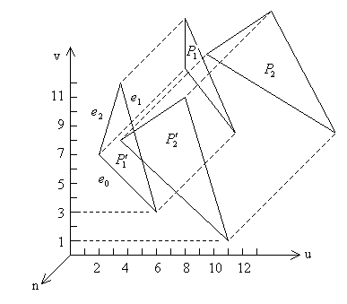
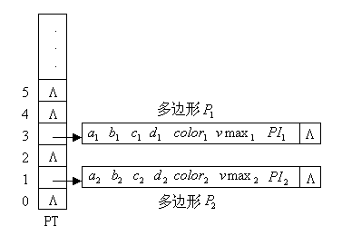
改进之二：采用多边形分类表、活化多边形表避免多边形与扫描线的盲目求交
多边形分类表(PT)

Slide 42
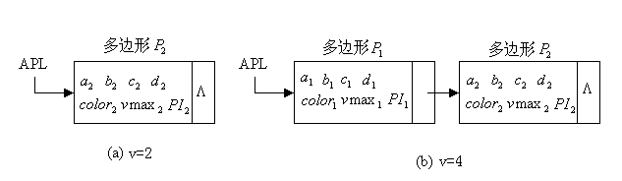
活化多边形表(APL)

Slide 43
算法
扫描线Z缓冲器消隐算法
{ 建立多边形分类表；
for(v=0; v < vmax; v++) //初始化
{ for(u=0; u<umax; u++)
{ 置Z缓冲器的第u个单元的深度值为-1（最小的深度值）;
置帧缓冲器的第(u,v)单元的颜色值为背景色；
}
建立活化多边形 表；
for(活化多边形 表中的每一个多边形）
{ 求出多边形在投影平面上的投影与当前扫描线的相交区间；
for(该区间内的每一个像素）
{ 计算多边形在当前像素处的深度值，记为d；
if(d>Z缓冲器的第(u,v)单元的值）
{ 置Z缓冲器的第(u,v)单元的深度值为d;
置帧缓冲器的第u个单元的颜色值为当前多边形颜色值；
}
}
}
}

Slide 44
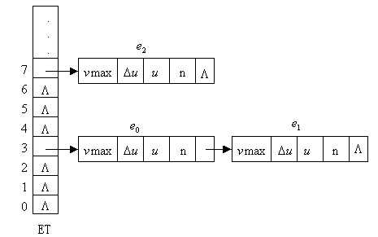

改进之三：利用边、边的分类表、边对、活化边对表避免边与扫描线的盲目求交
边分类表(ET)

Slide 45
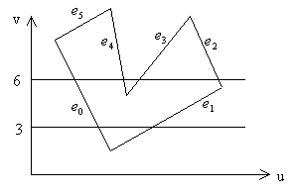
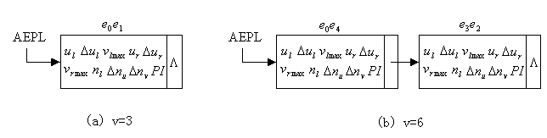
活化边对表(AEPL)

Slide 46
扫描线Z缓冲器消隐算法
{ 建立多边形分类表；
建立每一个多边形的边的分类表PT；
for(v=0; v < vmax; v++) //初始化
{ for(u=0; u<umax; u++)
{ 置Z缓冲器的第u个单元的深度值为-1（最小的深度值）;
置帧缓冲器的第(u,v)单元的颜色值为背景色；
}
建立活化多边形 表；
for(活化多边形 表中的每一个多边形）
{ 建立活化边对表；
for(活化边对表中的每一个边对）
for(该区间内的每一个像素）
{ 计算多边形在当前像素处的深度值，记为d；
if(d>Z缓冲器的第(u,v)单元的值）
{ 置Z缓冲器的第(u,v)单元的深度值为d;
置帧缓冲器的第u个单元的颜色值为当前多边形颜色值；
}
} } }
算法

Slide 47
扫描线Z缓冲器算法
1)建立多边行分类表PT；
2)置活化多边形表APL为空，置活化边对表AEPL为空；
3)对每一条扫描线v，执行以下步骤：
a.置帧缓冲器第v行中的各单元为背景色；
b.置Z缓冲器各单元的值为-1(最小的深度值)；
c.检查PT的第v类是否非空，如果非空,将该类中的多边形取出加入APL中；
d.对新加入APL中的多边形，为其建立边分类表ET；
e.对新加入APL中的多边形，若它的ET中的第v类非空,将其中的配对插入AEPL中；
f.对AEPL中的每一个边对，执行以下步骤：

Slide 48
扫描线Z缓冲器算法
深度值n=nl;
for(u=ul;u≤ur;u=u+1)
{
if(n>Z缓冲器中第u个单元的值）
{ 置帧缓冲器第(u,v)单元的值为当前边对所属多边形的颜色；
置Z缓冲器第u单元的值为n；
}
n=n+△nu； /* 计算下一个像素(u+1,v)处多边形的深度值
}

Slide 49
g. 检查活化多边形表APL,删除那些满足vmax=v的多边形，释放该多边形的ET，并从AEPL中删除属于该多边形的边对；
h.检查AEPL中的每一个边对，执行以下步骤：
若vlmax=v或vrmax=v,删除边对中的左侧或右侧边；
若左侧和右侧边都从边对中删除了，则从AEPL中删去该边对；若边对中仅有一条边被删去了，则从该边对所属的多边形的ET中找到另一条边与余下的边配对，组成新的边对，加入AEPL
计算下一条扫描线与边对两边交点的u坐标：
计算下一条扫描线与边对左侧边交点处的深度值；
I. 将扫描线递增一个像素，v=v+1。

Slide 50
改进之四：利用连贯性计算深度
  水平方向
  竖直方向
vmax
umax

Slide 51
缺点
  在每一个被多边形覆盖像素处需要计算深度值
  被多个多边形覆盖的像素需要多次计算深度值
v

Slide 52
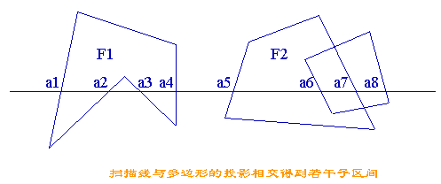
扫描线算法
扫描线算法也属于图像空间消隐算法。该算法可以看作是边相关扫描线填充算法的延伸。不同的是在消隐算法中处理的是多个面片，而多边形填充中是对单个多边形面进行填充。
它是把当前扫描线与各多边形在投影平面的投影的交点进行排序后，使扫描线分为若干子区间。因此，只要在区间任一点处找出在该处z值最大的一个面，这个区间上的每一个象素就用这个面的颜色来显示。

Slide 53
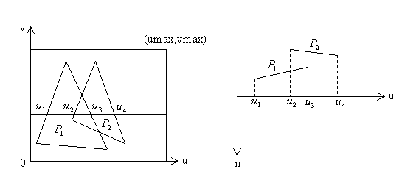
改进之一：在一条扫描线上，以区间为单位确定多边形的可见性

Slide 54
改进之二：不需要Z-Buffer
数据结构
  多边形分类表
  活化多边形表
  边的分类表
  活化边表

Slide 55
for(绘图窗口内的每一条扫描线)
{
求投影与当前扫描线相交的所有多边形；
求上述多边形中投影与当前扫描线相交的所有边，将它们记录在活化边表AEL中；
求AEL中每条边的投影与扫描线的交点；
按交点的u坐标将AEL中各边从左到右排序，两两配对组成一个区间；
for(AEL中的每个区间)
{
求覆盖该区间的所有多边形，将它们记入活化多边形表APL中；
在区间上任取一点，计算APL中各多边形在该点的深度值，记深度最大者为P；
用多边形P的颜色填充该区间。
}
}

Slide 56

注意：该算法要求多边形不能相互贯穿，否则在同一区间上，多边形深
度值的次序会发生变化。
如图：在区间[u1,u2]上，多边形P1的深度值大，在区间[u3,u4]上，多
边形P2的深度值大，而在区间[u2,u3]上，两个多边形的深度值次序发
生交替。

Slide 57
区域子分算法
由来： Z缓冲器算法与扫描线Z缓冲器算法中都是将像素孤立来考虑，未利用相邻像素之间存在的属性的连贯性，即区域的连贯性，所以算法效率不高。实际上，可见多边形至少覆盖了绘图窗内的一块区域。如果能将这类区域找出来，则避免了在每个像素处计算深度值，消隐问题也就解决了。

Slide 58
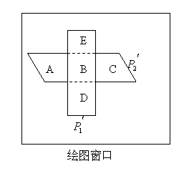
算法基本思路：首先将场景中的多边形投影到绘图窗口内（假设它为边长为k的正方形），判断窗口是否足够简单，若是则算法结束；否则将窗口进一步分为四块（左上，右上，左下，右下）。对此四个小窗口重复上述过程，直到窗口仅为一个像素大小。此时可能有多个多边形覆盖了该像素，计算它们的深度值，以最近的颜色显示该像素即可。

Slide 59
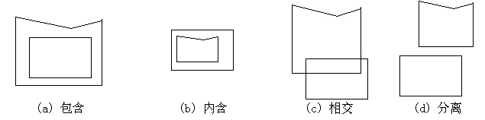
多边形和窗口的关系有以下四种：
1） 多边形包含了窗口；
2） 窗口包含了多边形；
3） 多边形和窗口相交；
4） 多边形和窗口分离。

Slide 60
何谓窗口足够简单？
存在下列情况之一即可称为窗口足够简单：
(1) 所有多边形均与窗口分离, 该窗口置背景色。
(2) 只有一个多边形与窗口相交, 或该多边形包含窗口, 则先将整个窗口置背景色, 再对多边形在窗口内部分用扫描线算法绘制。
(3) 有一个多边形包围了窗口, 或窗口与多个多边形相交, 但有一个多边形包围窗口, 而且在最前面最靠近观察点, 则用该多边形的颜色显示窗口。

Slide 61
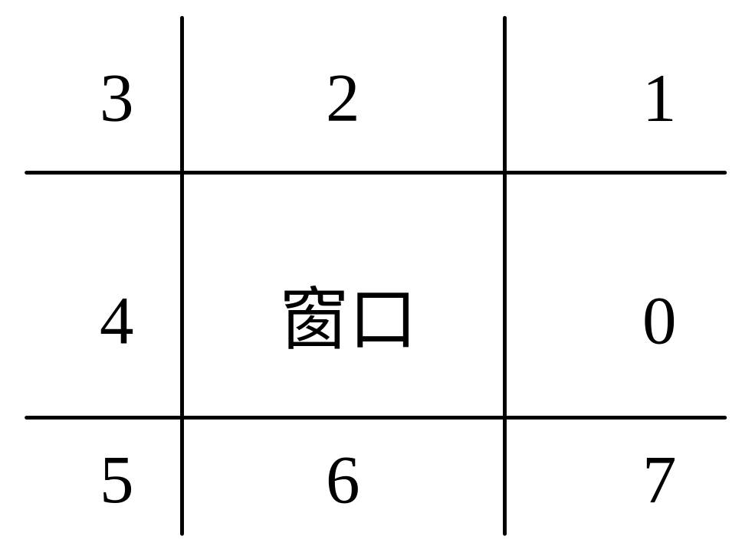
如何判别多边形与窗口的分离与包围关系？(见书P298）
编码方法： 1）区域编码
2）多边形顶点编码
3）多边形边的编码
4）多边形的编码
区域编码

Slide 62
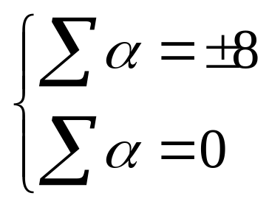
对每条边, 令α＝(终点编码)-(起点编码),
若α>4则 α=α- 8;
若α<-4则α=α+8;
若α＝±4则将该边在窗口边界分为两段, 对每一段求α。
把每条边的α求和, 得
多边形包围窗口
多边形分离窗口

Slide 63
v2
v
△ 2
△ 1
v1
△0
v0

Slide 64
△ 0
v0
v1
v
△ 2
△ 1
v2

Slide 65
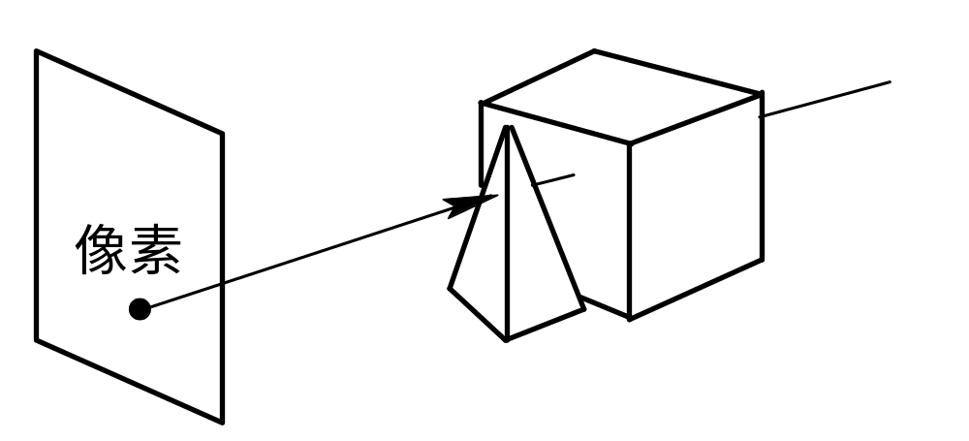
光线投射算法
算法思想: 考察由视点出发穿过观察屏幕的一像素而射入场景的一条射线,则可确定出场景中与该射线相交的物体。 在计算出光线与物体表面的交点之后, 离像素最近的交点的所在面片的颜色为该像素的颜色; 如果没有交点, 说明没有多边形的投影覆盖此像素, 用背景色显示它即可。
将通过屏幕各像素的投影线与场景中的物体表面求交

Slide 66
基本问题
  光线与物体表面的求交

Slide 67
    光线投射算法
    { for(v=0;v<=vmax;v++)
    for(u=0;u<=umax;u++)
    { 形成通过像素(u,v)的投影线；
    for(场景中的每一个多边形）
    将投影线与多边形求交；
    if(有交点)
    以最近交点所属多边形的颜色显示像素(u,v);
    else
    以背景颜色显示像素(u,v);
    }
    }

Slide 68
对比Z缓冲器算法与光线投射算法
仅为内外循环颠倒
算法复杂度一样
光线投射算法不需要Z缓冲器
可用包围盒技术、空间分割技术等提高效率

Slide 69
在各种消隐算法中，下列那些论述是正确的？ （ ）
A. 画家算法的基本思想是先将屏幕赋值为背景色，然后在
把物体各个面按其到视点距离远近排序；
B. Z缓冲算法不仅需要桢缓冲区存放象素的亮度值，还需
要一个Z缓冲区存放每个象素的深度值；
C. 扫描线算法首先按扫描行顺序处理一桢画面，在由视点
和扫描线所决定的扫描平面上解决消隐问题；
D. 区域采样算法是利用图形的区域连贯性在连续的区域上
确定可见面及其颜色和亮度；

Slide 70
描述扫描线Z缓冲器消隐算法的基本原理和算法实现；

